Slide 1
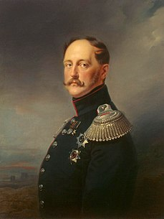
CÁRSKE RUSKO
dejepis 8. ročník
Mgr. Daniela Vallušová

Slide 2
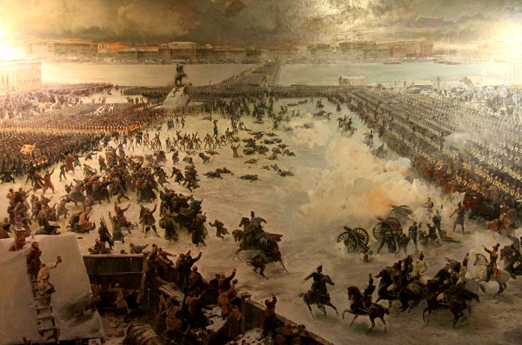
Cárske Rusko – doba Mikuláša I.
koniec 18. storočia – vláda Kataríny Veľkej – získanie územia Poľska
počas napoleonských vojen – vláda cára Alexandra I. – význam Ruska vzrástol
Generál Kutuzov a Suvurov uštedrili Francúzsku porážku, no kvôli zaostávajúcemu hospodárstvu vývoj Ruska stagnoval.
1825 smrť Alexandra I. → povstanie dekabristov (štátny prevrat mladých vyznávačov modernej Európy a francúzskej revolúcie) → boli odsúdení na trest smrti alebo vyhnanstvo na Sibír za vlády

Slide 3
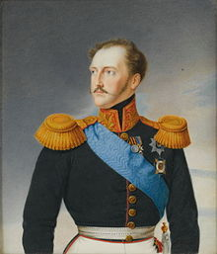
Mikuláša I. (1825 – 1855)
nepriateľ revolúcie a liberalizmu
žandár Európy
1830 potlačil revolúciu v Poľsku
zrušil personálnu úniu – časť
Poľska pripojená k Rusku ako provincia
pomohol v boji proti revolúcií
v habsburskej monarchií
1849 bitka pri Világoši – porazil
maďarských povstalcov
a Habsburgovcom
zachránil panovnícku korunu

Slide 4
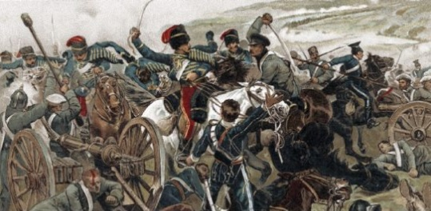
Krymská vojna
1853-1856 Mikuláš I. začal bojovať proti Turkom, ktorí ovládli Balkán, Turkov podporovali Angličania
Koalícia európskych štátov sa vylodila na Kryme
porážka Rusov, mali horšiu výzbroj a výstroj, zásobovanie a nedostatok financií
Mikuláš I. sa vojny nedožil

Slide 5
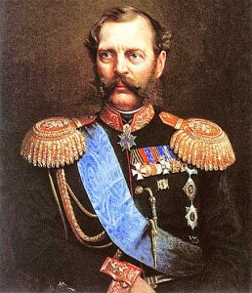
Alexander II (1855 – 1881)
snaha o zlepšenie hospodárskej
situácie v Rusku a jeho modernizáciu
1861 – zrušil nevoľníctvo (pripútanie
poddaných k pôde, závislosť medzi
poddaným a majiteľom)
reformy školstva, armády,
súdnictva → Rusko výrazne zosilnelo
Rusko zostalo bez ústavy a parlamentu,
o všetkom rozhodoval cár

Slide 6
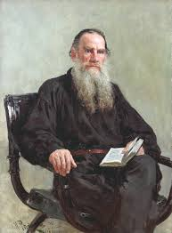
Jedným z priamych účastníkov
krymskej vojny bol
aj známy ruský spisovateľ
Lev Nikolajevič Tolstoj

Slide 7
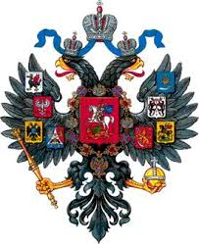
Nové pojmy:
Nevoľníctvo – pripútanie poddaných k pôde, vzťah závislosti medzi
nevoľníkom a majiteľom pôdy
Personálna únia – spojenie dvoch alebo viacerých samostatných štátov
osobou panovníka
Stagnácia – zastavenie, ustrnutie

